Slide 1
Муниципальное автономное дошкольное учреждение «Детский сад - №6»
Проект
«Арт-технология в развитии детей раннего возраста»
Разработчик: Авязова Ирина Дмитриевна воспитатель высшей
кв. категории

Slide 2
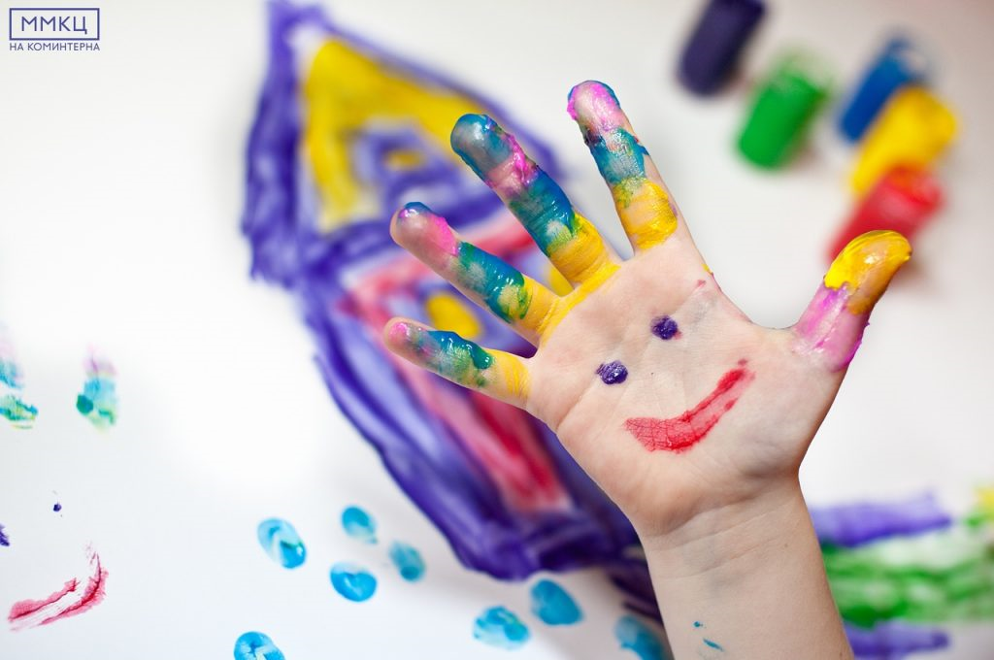
Вид проекта: долгосрочный; Продолжительность: 1 год (сентябрь 2019г. -май 2020г.)
Тип проекта: познавательно – творческий
Участники проекта: дети 1 младшей группы, родители, воспитатели.

Slide 3
Актуальность использования арт-технологии с детьми раннего возраста позволяет :
снять эмоционального напряжения
создать положительный эмоциональный настрой
снизить утомление, негативные эмоциональные состояния и их проявления
повысить адаптационные способности ребёнка к условиям детского сада
развивать воображение, навыки изобразительной и художественной деятельности

Slide 4
Использование метода Арт-технологии способствует:
познанию окружающего мира и сенсорных эталонов в творческой деятельности
повышению адаптационных способностей ребёнка к у условиям детского сада
развитию мышления, логики, воображения, памяти, внимания, речи, мелкой моторики, творческих способностей

Slide 5
Безопасная среда, способствующая самовыражению и спонтанной активности детей.
Необходимые условия
Учёт возрастных и индивидуальных особенностей ребёнка.
Создание благоприятной среды.
Учёт интересов ребёнка.
Отказ педагога от оценочных суждений и сравнений.
ВАЖНО! Арт-технология несёт в себе функцию восприятия окружающего мира, формы, величины, цвета, пространства, движений, целостного образа предметов, но не обучающую. Поэтому ориентироваться нужно, прежде всего, на процесс, а не результат.

Slide 6
Цель проекта:
Задачи проекта:
Активизировать сенсорное развитие детей раннего возраста, способность воспринимать и познавать окружающий мир в процессе использования художественного творчества
Способствовать успешной адаптации детей к условиям детского сада.
Активизировать сенсорное развитие детей раннего возраста посредством организации совместной деятельности педагога с детьми.
Развитие восприятия формы, величины, цвета, пространства, движений, целостного образа предметов через Арт – технологию.
Создавать условия для психо-эмоционального благополучия детей, стремления к творческому самовыражению.
Развивать познавательные процессы, моторику рук, память, внимание и воображение детей раннего возраста.
Внедрение в работу инновационных технологий.

Slide 7
Принципы
Доступность. Принцип доступности предполагает соотнесение содержания, характера и объема учебного материала с уровнем развития и подготовленности детей.
Преемственность. Ознакомление детей с арт-технологией не имеет ограничений и противопоказаний.
Системность. Принцип системного подхода предполагает анализ взаимодействия различных направлений познавательного, художественно-эстетического и речевого развития.
Принцип учета возрастных особенностей и индивидуального подхода к детям в обучении - при работе над проектом педагогом учитываются возрастные особенности детей, индивидуальный подход, учет интересов и предпочтений детей.

Slide 8
Цель первого организационного этапа. Создание условий для внедрения проекта в практику.
Организационный этап
Определение уровня имеющихся условий
Определение целей и
задач проекта
Разработка мероприятий
с детьми
Подборки и изучение информации, методической литературы
Разработка мероприятий с родителями

Slide 9
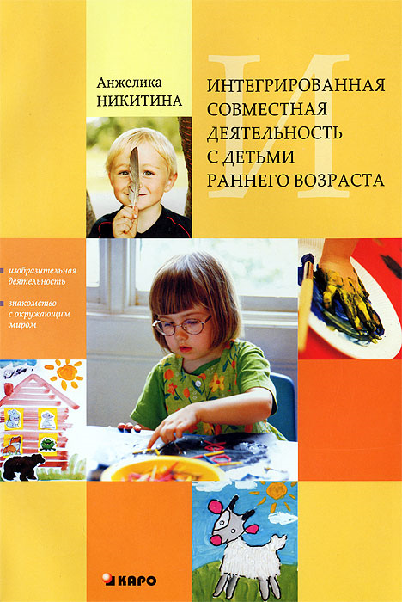

Slide 10
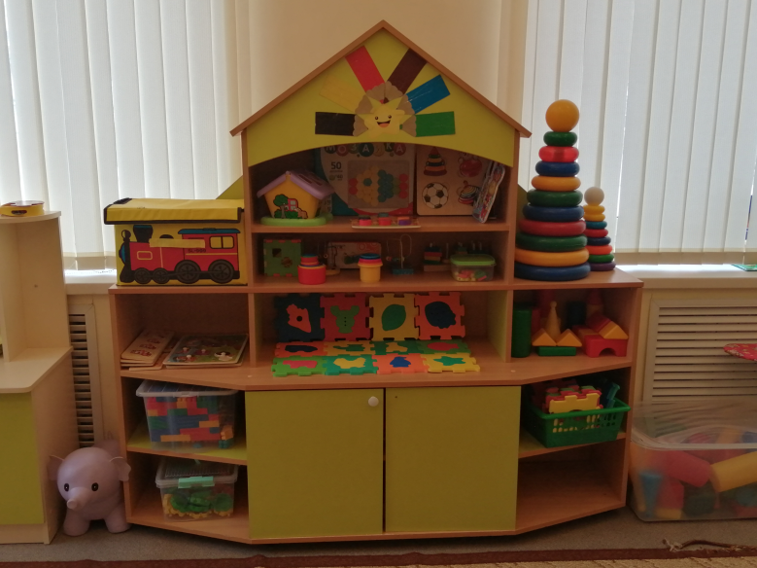
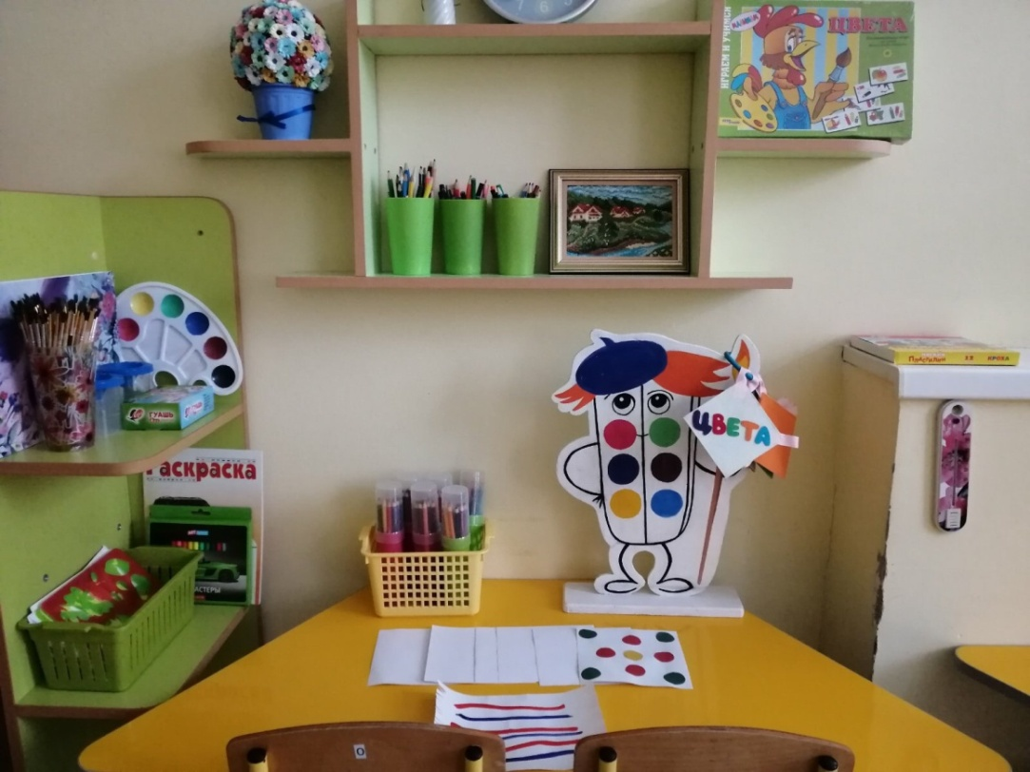

Slide 11
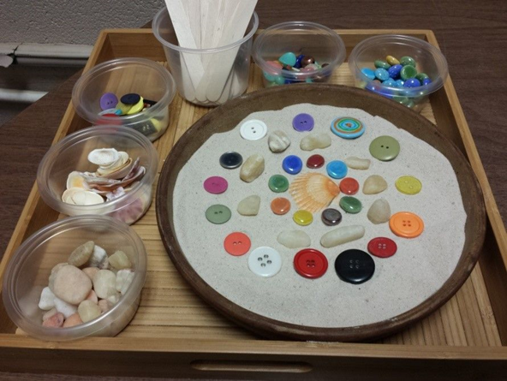
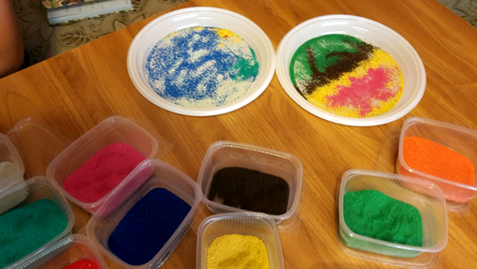
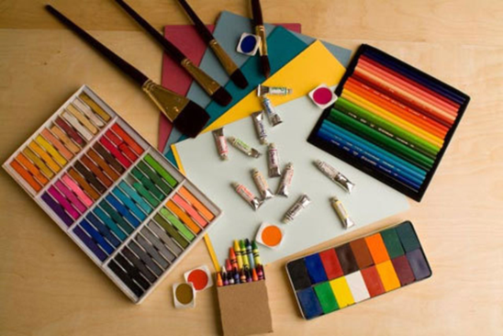

Slide 12
Цель основного (практического) этапа – внедрение проекта в работу, обеспечивающего формирование у детей раннего возраста способность воспринимать и познавать окружающий мир в процессе использования арт-технологии.
Основной (практический) этап
Работа с детьми
Работа с родителями

Slide 13
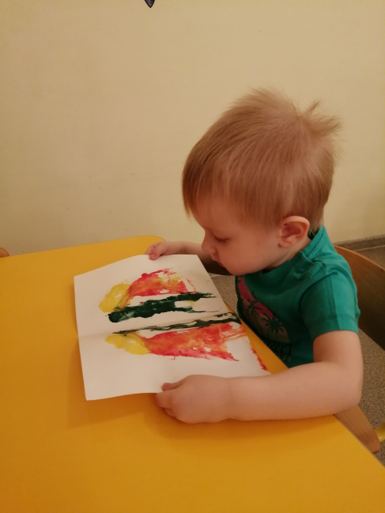
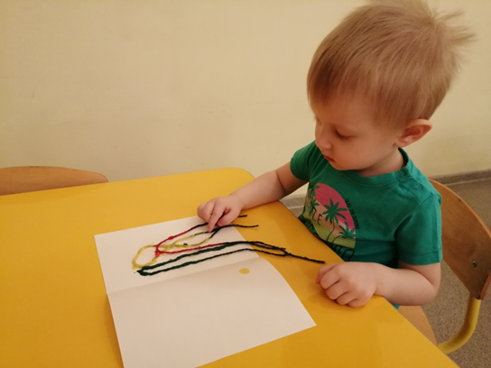
Арт - ИЗО

Slide 14
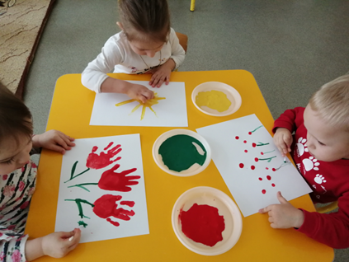
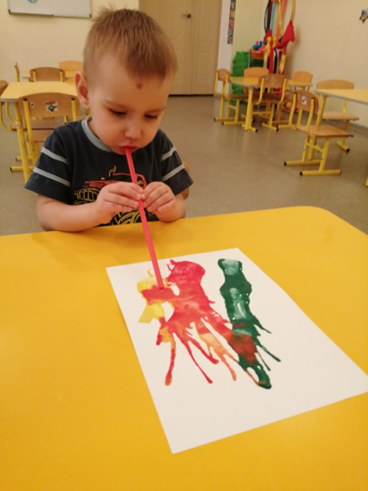

Slide 15
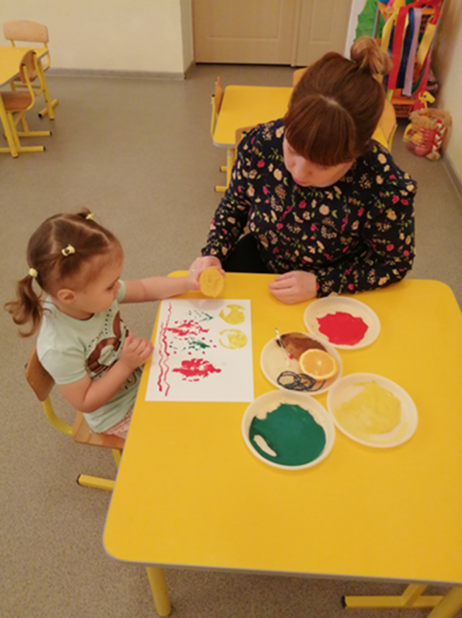
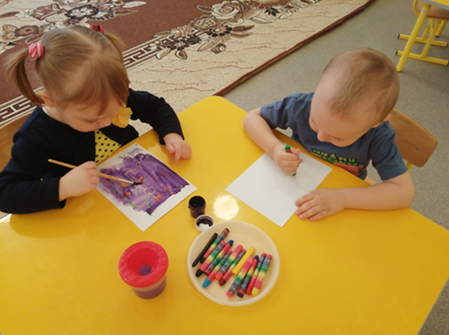

Slide 16
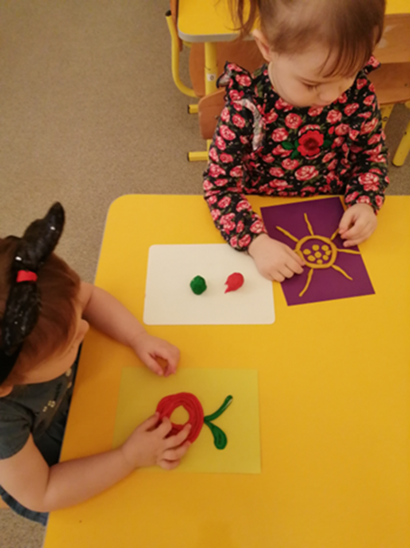
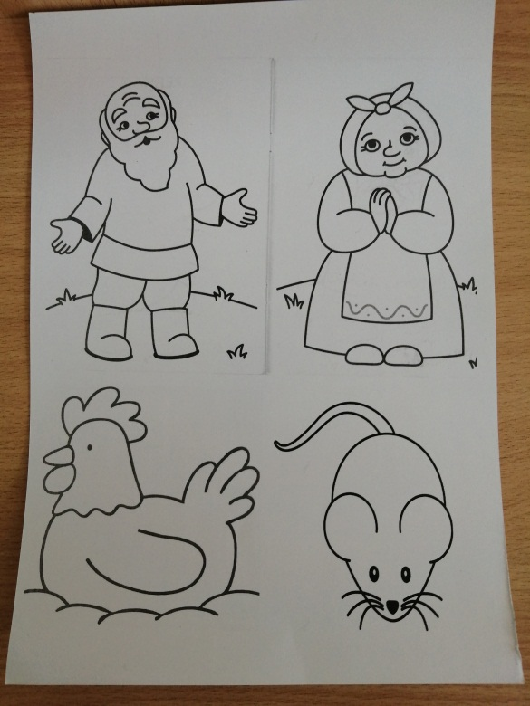
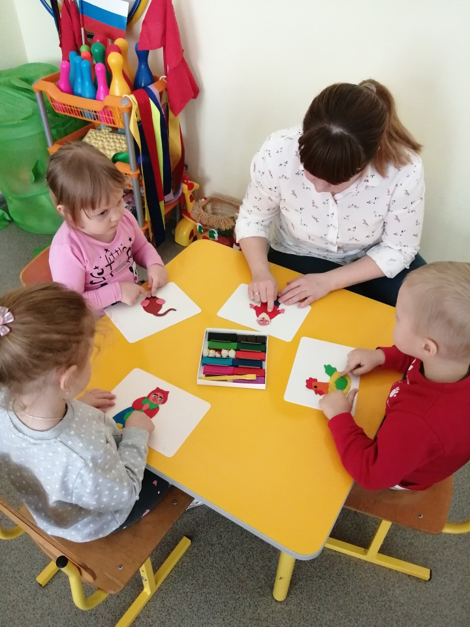
Пластилинография

Slide 17
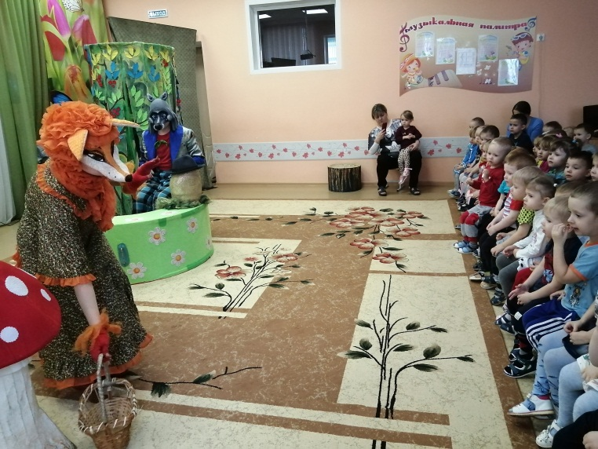
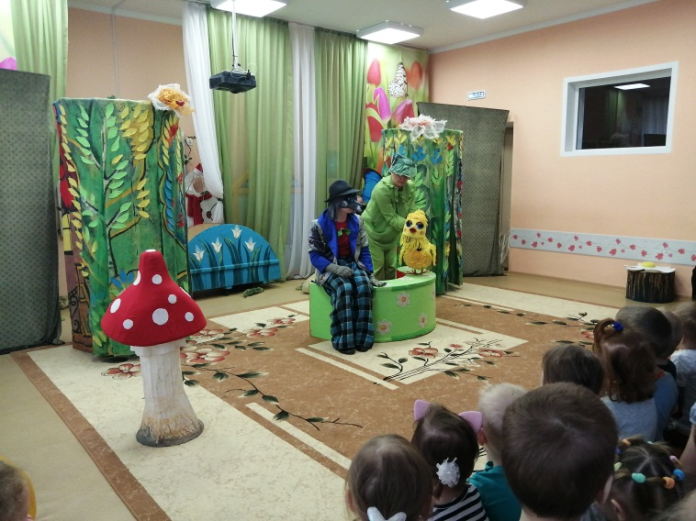
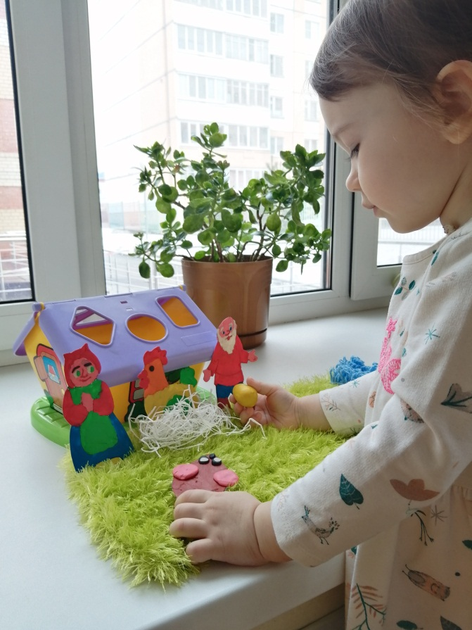

Slide 18
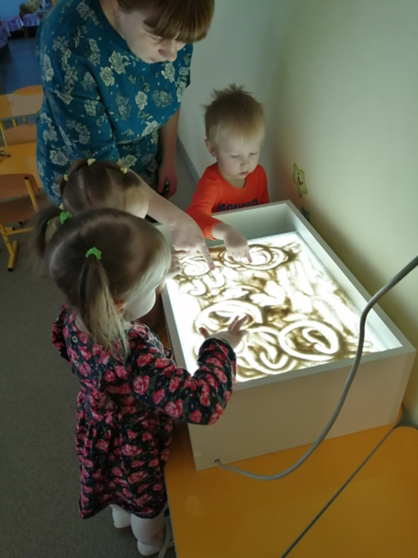
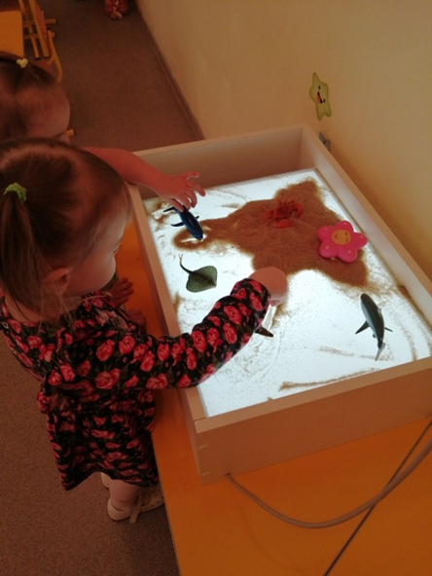
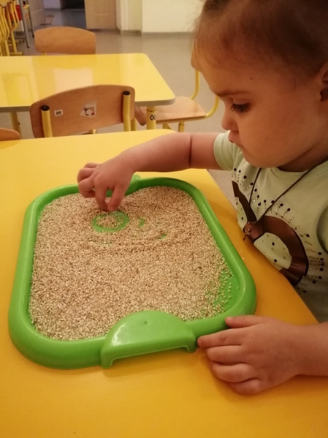
Арт - песок

Slide 19
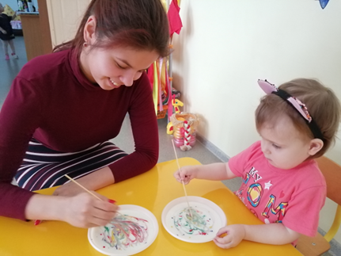
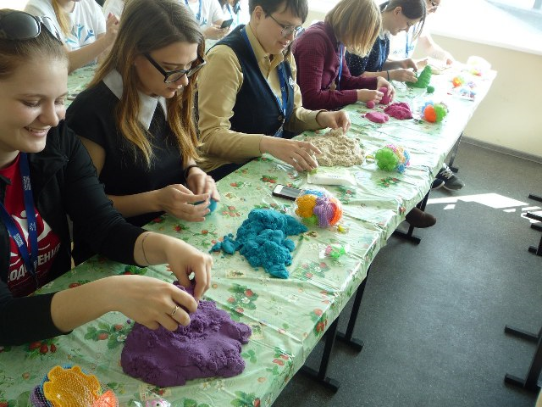
Работа с родителями

Slide 20
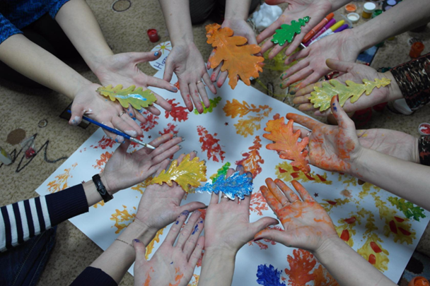
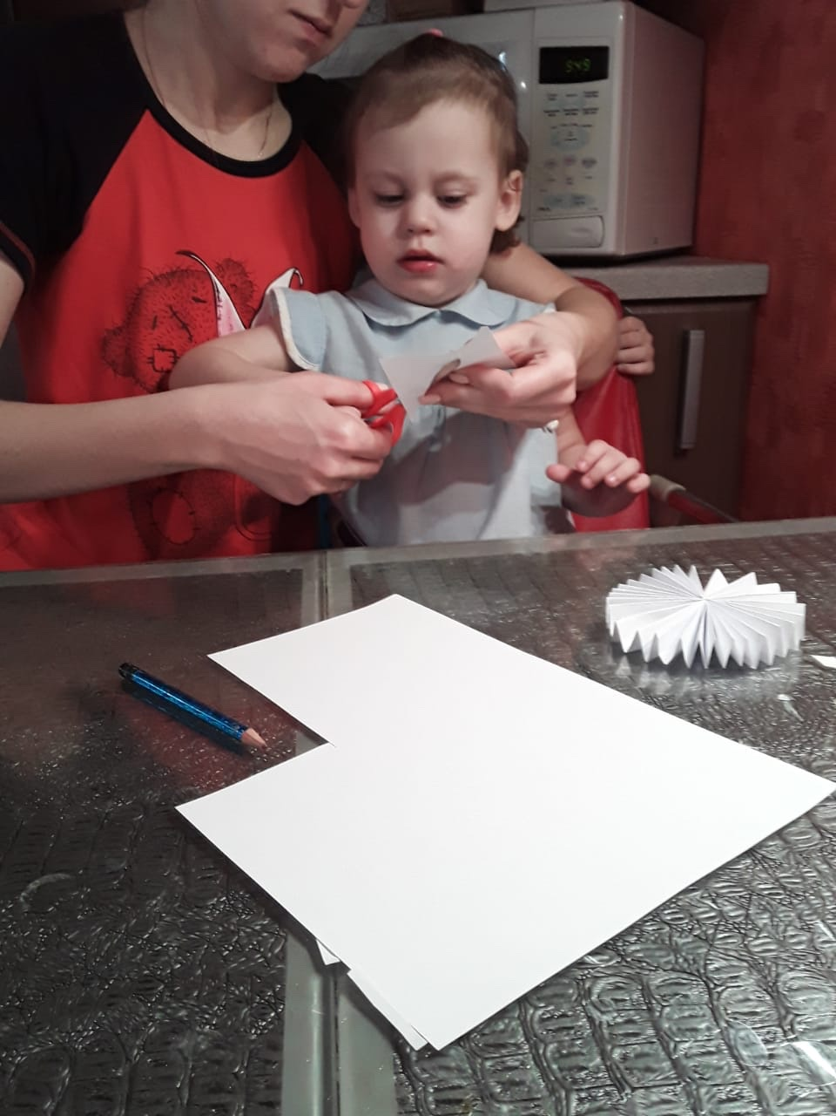

Slide 21
Заключительный этап
Анализ результатов работы по проекту
Обобщение опыта по проекту
Презентация проекта в рамках педагогического совета, родительского собрания, круглого стола
Оформление разработок для публикации
Подготовка материалов к публикации в СМИ

Slide 22
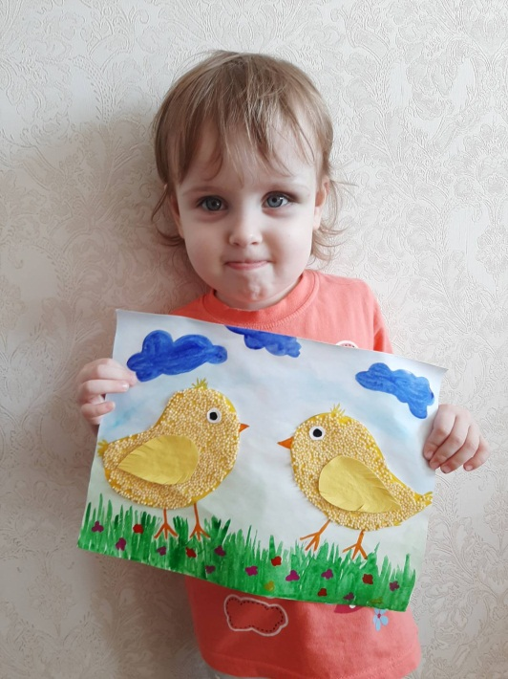
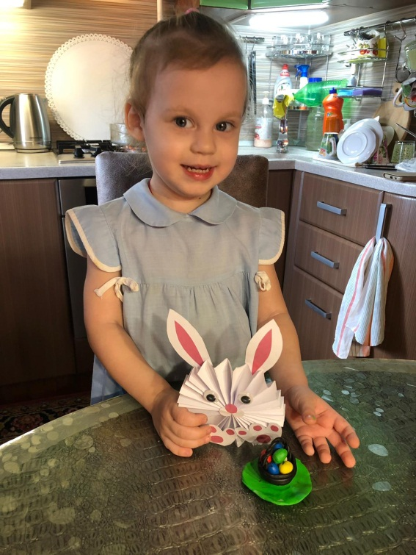
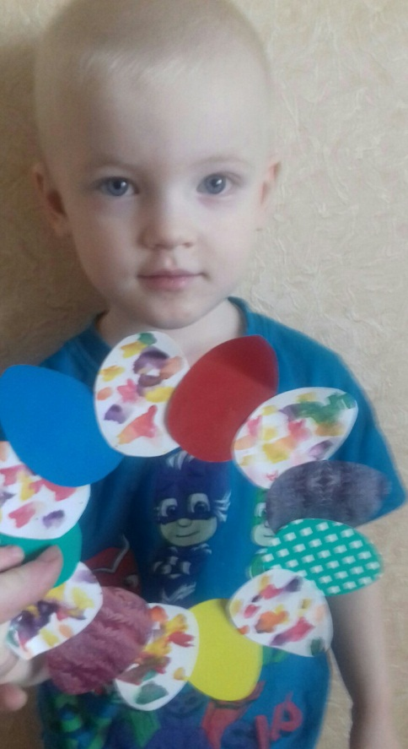
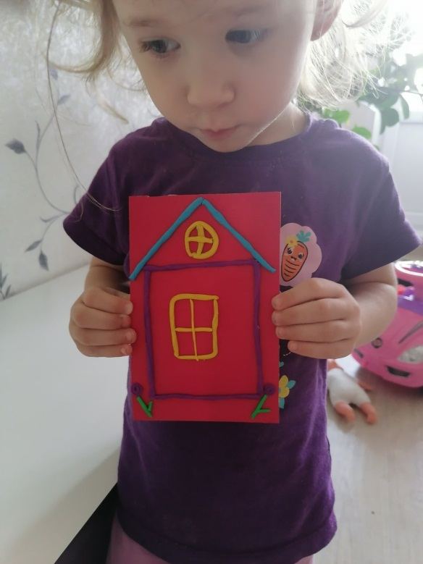

Slide 23
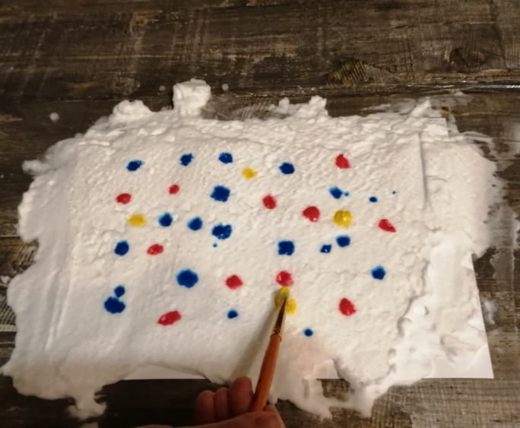
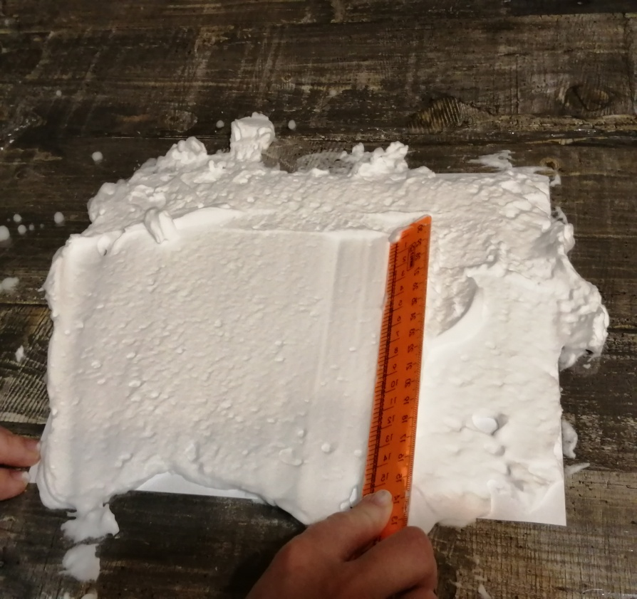
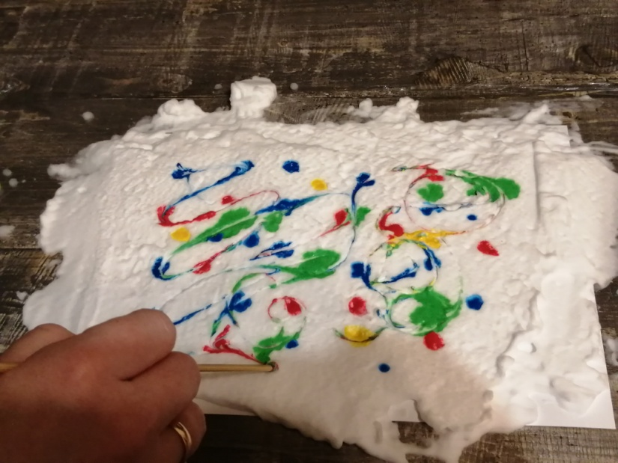
Мастер – класс в технике «монотипия»
1 этап
2 этап

Slide 24
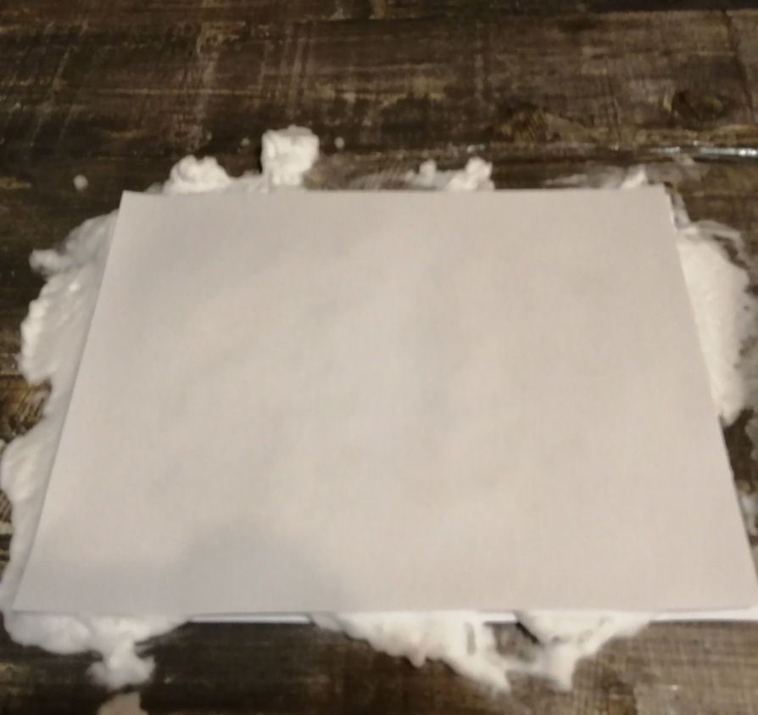
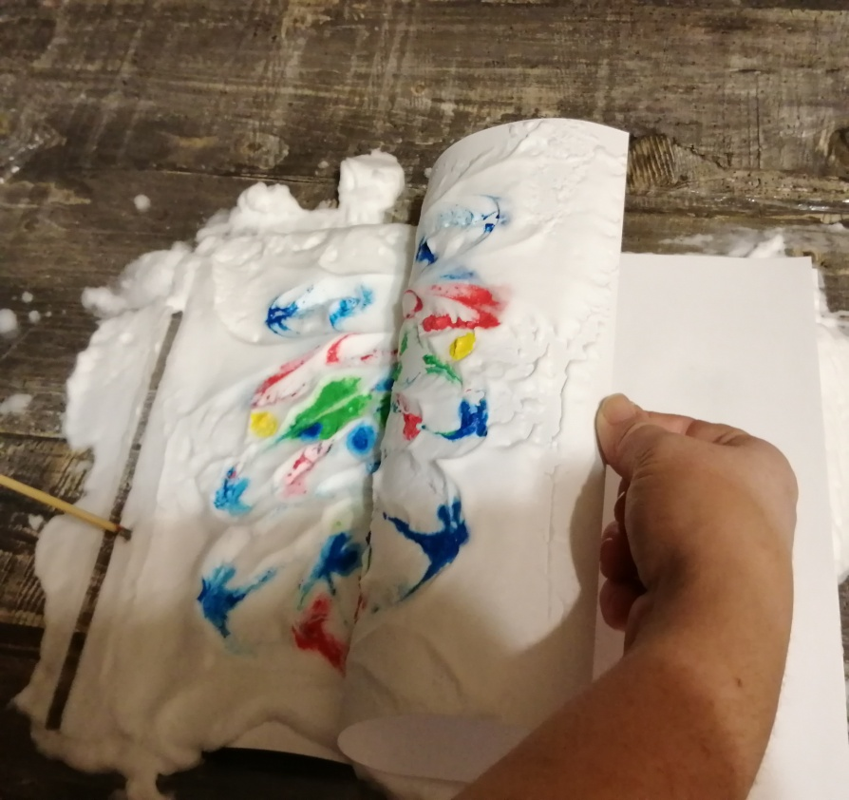
3 этап
4 этап

Slide 25
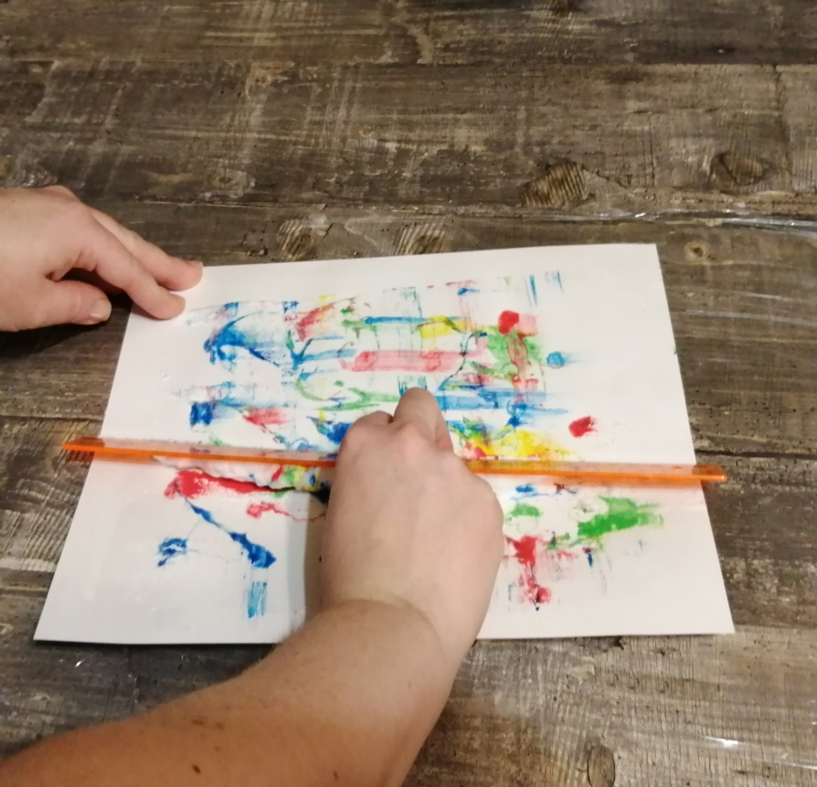
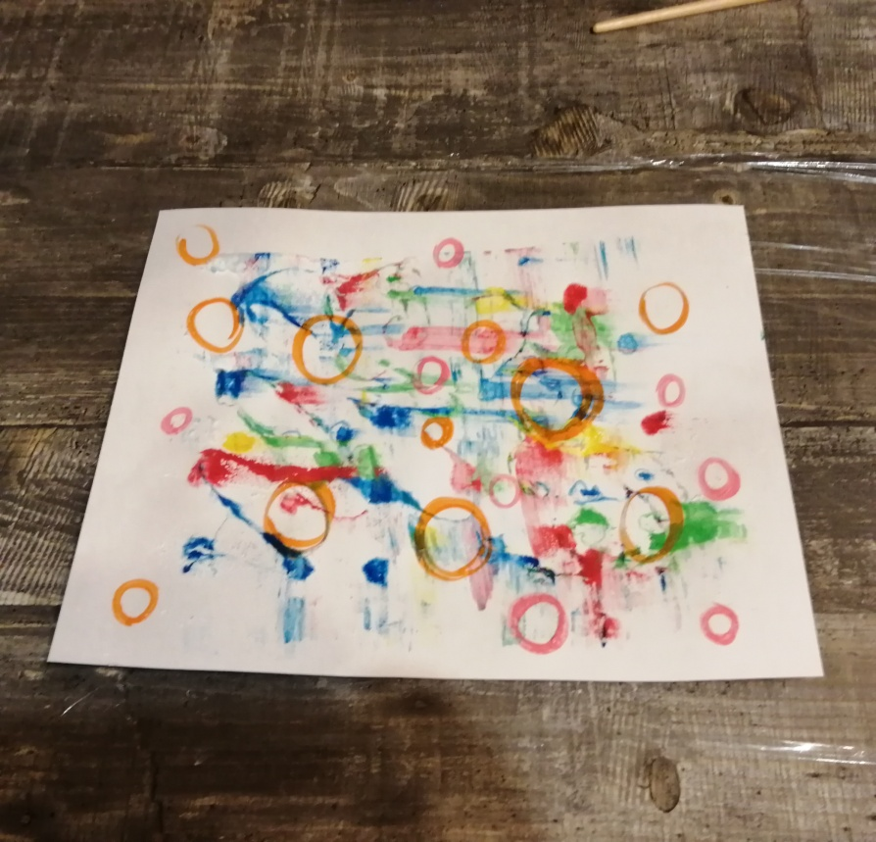
5 этап
6 этап

